Slide 1
Психологические основы нравственно-патриотического воспитания в ДОО
Муниципальное автономное дошкольное образовательное учреждение
«Цветик-семицветик»
Консультация для педагогов.
Подготовила педагог-психолог
1 квалификационной категории
Е.Д. Гончаренко
2023г.

Slide 2
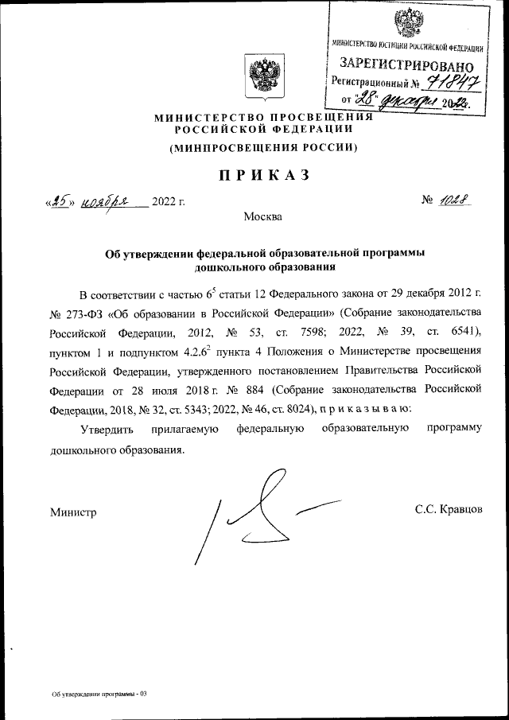

Slide 3
Патриотическое воспитание в ФОП
ПООП и ФОП: сходство и различие
Было: | Стало:
Ведущие цели: создание благоприятных условий для полноценного проживания ребенком дошкольного детства, формирование основ базовой культуры личности, всестороннее развитие психических и физических качеств в соответствии с возрастными и индивидуальными особенностями, подготовка к жизни в современном обществе, формирование предпосылок к учебной деятельности, обеспечение безопасности жизнедеятельности дошкольника | Цель: всестороннее развитие и воспитание ребенка в период дошкольного детства на основе духовно-нравственных ценностей народов Российской Федерации, исторических и национально-культурных традиций.

Slide 4
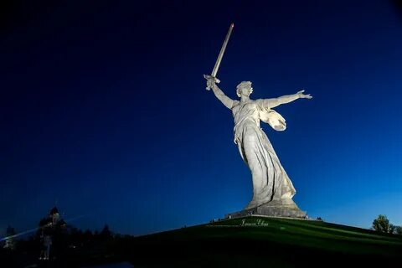
Вопрос: Какие духовно-нравственные ценности вы считаете традиционными для нашего многонационального народа?

Slide 5
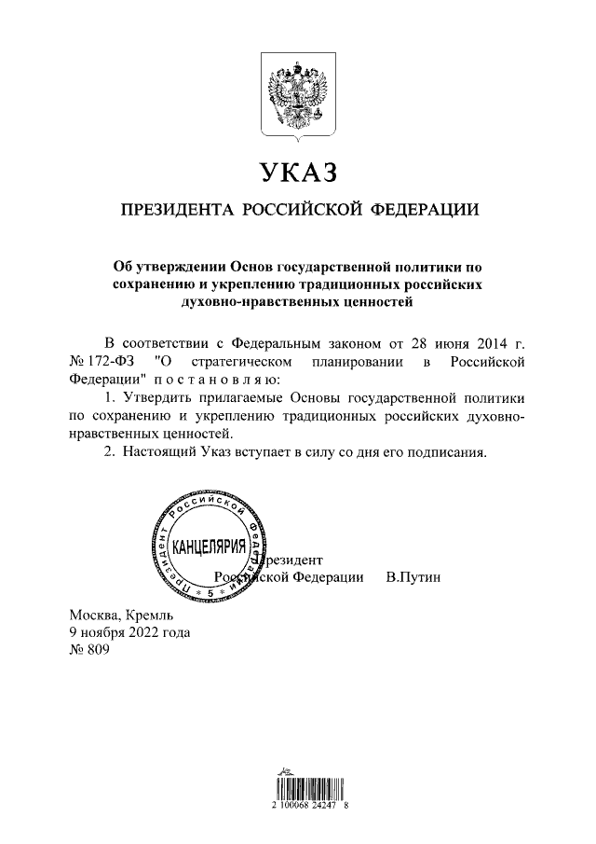
Президент России Владимир Путин утвердил своим Указом Основы государственной политики по сохранению и укреплению традиционных российских духовно-нравственных ценностей.

Slide 6
Духовно-нравственные ценности, утвержденные в указе президента:
Жизнь;
Достоинство;
права и свободы человека;
патриотизм, гражданственность, служение Отечеству и ответственность за его судьбу;
высокие нравственные идеалы;
крепкая семья;
созидательный труд,
приоритет духовного над материальным;
гуманизм;
милосердие;
справедливость;
коллективизм, взаимопомощь и взаимоуважение;
историческую память и преемственность поколений;
единство народов России.

Slide 7
Патриотизм – высокое и сложное человеческое чувство, оно так многогранно по своему содержанию, что не определимо несколькими словами. Это и любовь к родным и близким людям, и к малой Родине, и гордость за свой народ. Нельзя быть патриотом, не чувствуя личной связи с Родиной, не зная, как любили и берегли ее наши предки, наши отцы и деды. Нет сомнения в том, что уже в детском саду в результате систематической, целенаправленной воспитательной работы у ребенка могут быть сформированы элементы гражданственности и патриотизма.

Slide 8
Формы работы по нравственно-патриотическому воспитанию:
- экскурсии и целевые прогулки (возложение цветов к памятнику);
- рассказы воспитателя;
- беседы о родном городе, стране, её истории;
- наблюдение за изменениями в облике родного города;
- за трудом людей в детском саду и в городе;
- показ иллюстраций, фильмов, слайдов;
- прослушивание аудиозаписей (гимн страны, гимн города, патриотические песни о Родине);
- использование фольклорных произведений (пословицы, поговорки, игры русские народные, сказки, песни, потешки, заклички);
- ознакомление с русским народным декоративно-прикладным искусством (роспись, игрушки, вышивка);
- знакомство с творчеством поэтов, художников, композиторов);
- организация тематических выставок;
- участие в общественных и народных календарных праздниках;
- конкурс чтецов;
- участие в городских мероприятиях, конкурсах, проектах;
- участие детей в посильном общественно-полезном труде.

Slide 9
Методы :
-наблюдение;
-беседа;
- игра;
- поисково-исследовательский метод;
- проблемный;
- проектный;
- использование художественной литературы, фольклорных произведений, музыкальных произведений и пр.

Slide 10
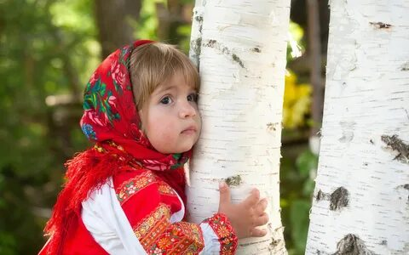
Воспитывать патриотические качества необходимо с раннего детства. Ребенок не рождается злым или добрым, нравственным или безнравственным. То, какие нравственные качества разовьются у ребенка, зависит, прежде всего, от родителей и окружающих его взрослых, от того, как они его воспитают, какими впечатлениями обогатят.

Slide 11
Василий Александрович Сухомлинский
Никто не учит маленького человека:
«Будь равнодушным к людям, ломай деревья,
попирай красоту, выше всего ставь свое личное».
Все дело в одной, в очень важной закономерности
нравственно-патриотического воспитания.
Если человека учат добру - учат умело, умно,
настойчиво, требовательно, в результате будет добро.
Учат злу (очень редко, но бывает и так),
в результате будет зло.
Не учат ни добру, ни злу - все равно будет зло,
потому, что и человеком его надо воспитать».

